Slide 1

Особенности
речевого развития ребёнка
седьмого года жизни
К шести годам процесс фонемаобразования у нормально развивающегося ребёнка заканчивается, он правильно произносит в свободной речи абсолютно все звуки родного языка, не путает их между собой в речевом потоке. По просьбе взрослого он с лёгкостью и абсолютно правильно произносит самые сложные звуки русского языка в словах и предложениях:
Сова, коса, пёс.. Под скамейкой собака.
Сено, осень, лось. Осенью краснеют листья.
Шапка да шубка – вот и весь Мишутка.
Рыба, марка. Рома красит забор. У забора помидоры.
Шестилетний ребёнок легко определит на слух, сколько звуков в словах: дом, стол, марка, лавина. Для него будет несложным задание выделить из ряда слов те, в которых есть звук [ Р]: забор, стол, диван, кровать. Он сможет по порядку назвать звуки в словах: кот –[К], [О], [Т].

Slide 2
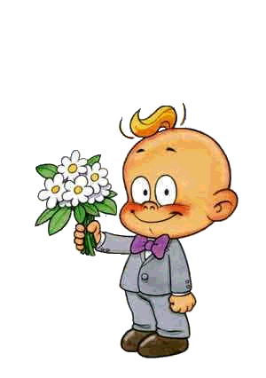
По просьбе взрослого он не затрудняясь подберёт слова на заданный звук: [Р] – рыба, роза, робот.
К этому возрасту ребёнок должен овладеть развёрнутой фразовой речью, фонетически, лексически и грамматически правильно оформленной.
Он с лёгкостью может пересказать прочитанные ему рассказы и сказки, увиденные художественные и анимационные формы, пытается придумывать рассказы и сказки сам, знает достаточно большое количество стихов, загадок, умеет объяснять, как он отгадал загадку, умеет толковать простые и доступные его пониманию пословицы и поговорки. Он знает и легко называет свой домашний адрес и номер домашнего телефона, может рассказать о том, где и кем работают его родители.

Slide 3
Особенности
речевого развития ребёнка
пятого года жизни
К четырём годам малыш осваивает правильное произношение свистящих звуков [С] , [ С`], [З], [З`], [Ц] и абсолютно чисто произносит их в словах и предложениях и связной речи:
Сок, носок, лес. У Сани собака Васса.
Зима. Козёл. У Зины земляника.
Цирк. Яйцо. Курица снесла яйцо.
В словаре у ребёнка этого возраста более полутора тысяч слов, гораздо меньше грамматических ошибок, используются различные формы общения (диалогическая и монологическая речь, ситуативная и контекстная речь). Малыш с удовольствием рассказывает дома, как провёл день в детском саду, чем занимался, повторяет стихи, песенки и сказки, которые слышал, отвечает на вопросы взрослых, то есть поддерживает диалог.
Именно в это время важно читать ребёнку, рассматривая с ним прочитанное и увиденное, учить малыша пересказывать услышанные произведения полно (близко к тексту) и кратко.

Slide 4
На пятом году ребёнок активно овладевает навыками словообразования и словоизменения. Появление в его речи инноваций – одна из особенностей этого возраста. Ребёнок говорит: «Смотри, как я таю мороженое. Зачем ты лопнул мой шарик? Я – папина дочка. Папу черепахи зовут черепах?»
С четырёх до пяти лет у ребёнка наблюдается активное становление фонетической стороны речи, поэтому к пяти годам не только свистящие звуки, но и шипящие [Ш], [Ж], [Щ], а также звук [Ч] произносятся ребёнком правильно и дифференцированы в речи, т.е. ребёнок не путает их между собой, а говорит совершенно чисто.
В этом возрасте у нормально развивающегося ребёнка ещё может отмечаться неправильное произношение сонорных звуков [Р], [Р`],[Л],[Л`]. Малыш может произносить «йиба» или «лыба» вместо «рыба», «йепа» или «лепа» вместо «репа». Такое нарушение произношения считается физиологической нормой и не должно вызывать беспокойства. Но если малыш произносит звук [Р] грассируя, а звук [Л] заменяет звуком, похожим на [В], уже есть повод для обращения к логопеду.

Slide 5
Особенности
речевого развития ребёнка
третьего года жизни
Специалисты считают, что в возрасте от двух до трёх лет происходит и качественный, и количественный скачок в речевом развитии малыша.
К двум годам нормально развивающийся ребёнок использует в обиходе более двухсот слов, состоящих из двух-трёх слогов, и короткие фразы: «Мама, сиди. Папа, Катя, гулять. Вова, дай мяч. Аня , иди сюда».
Многие исследователи называют этот возраст периодом «телеграфной речи», когда ребёнок употребляет в основном только существительные и глаголы и строит фразы из двух-трёх слов, передающие определённый смысл и поэтому выполняющие роль предложений. Как правило, речь ребёнка этого возраста ситуационная, может быть правильно понята в определённой ситуации.
Кроха ещё значительно нарушает слоговую структуру и звуконаполняемость слов. Вместо «шкаф» он может говорить «каф», вместо «спать» - «пать», вместо «трамвай» - «тавай».
В два года и три месяца малыш уже задаёт вопросы типа «Что это?», «Кто это?», «Где?», «Куда?»

Slide 6
К двум с половиной годам ребёнок начинает не только существительные и глаголы, но и другие части речи: личные местоимения (я, он, она), наречия (там, вон, где, хорошо, ещё), прилагательные (красный, большой, маленький, хороший, плохой). Появляются простые предлоги (на, в, под, у, за), есть соединительные союзы. В это время малыш уже способен построить простое распространённое предложение: «Я возьму карандаш и нарисую мяч». Он легко запоминает короткие стишки, детские песенки.
К двум годам и десяти месяцам речь ребёнка становиться понятной всем окружающим. Теперь её можно считать средством общения.
К трём годам в словаре ребёнка более тысячи слов, в речи присутствуют сложные предложения различной конструкции: «Мы гуляли с папой в парке и видели огромную собаку», «Мы не пошли гулять, потому что шёл дождь». Малыш задаёт вопросы со словом «когда»: «Когда мы пойдём гулять?»
Исчезает смягчение практически всех согласных звуков, которое до этого момента можно было считать физиологической нормой. Кроха уже не говорит: «Хотю пить тяй» или «Воть мой мять». Скорее всего, он уже может сказать: «Хочу пить чай» и «Вот мой мяч».

Slide 7
Особенности
речевого развития ребёнка
четвёртого года жизни
К трём годам в словаре ребёнка присутствует более тысячи слов, а в речи – сложные предложения различной конструкции: «Мы гуляли с папой в парке и видели огромную собаку», «Мы не пошли гулять, потому что пошёл дождь», «Я поеду к бабушке, когда поправлюсь». Малыш задаёт вопросы со словом «когда»: «Когда мы пойдём гулять?»
Исчезает смягчение практически всех согласных звуков, которое до этого момента можно было считать физиологической нормой. Кроха уже не говорит: «Хотю пить тяй» или «Воть мой мять». Скорее всего, он уже может сказать: «Хочу пить чай» и «Вот мой мяч».
С трёх до трёх с половиной лет ребёнок стремительно накапливает словарь и употребляет уже все части речи, кроме причастий и деепричастий.
Он задаёт вопросы со словами «зачем» и «почему»: «Зачем Вова меня стукнул?», «Почему мы не пошли гулять?»
В речи ребёнка ещё возможны грамматические ошибки. Он может сказать: «Я рисую карандашом и ручкой», «Я искаю мяч. Завернуй мою куклу».

Slide 8
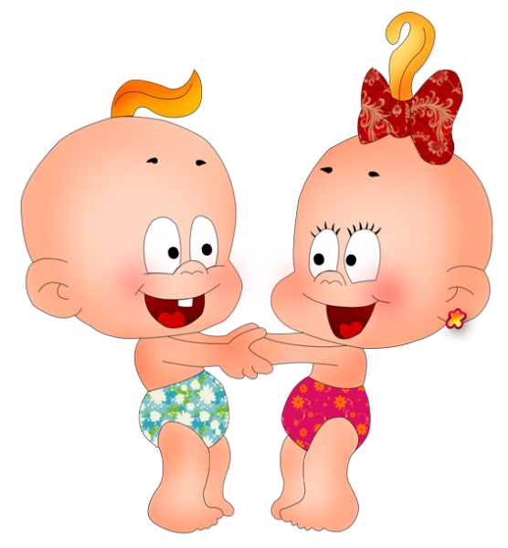
Зато слоговую структуру и звуконаполняемость слов он уже практически не нарушает. Ошибки возможны лишь в малознакомых словах: «воповочик» вместо «водопроводчик» или « мосысклист» вместо «мотоциклист».
Ребёнок допускает нарушение произношения свистящих [С], [С`], [З], [З`], шипящих [Ш], [Ж], [Щ], аффрикат Ц, Ч и сонорных звуков [Р], [Р`], [Л], [Л`] до четырёх лет. К четырём годам малыш осваивает правильное произношение свистящих и абсолютно чисто произносит их в словах, предложениях и связной речи.
В это время в словаре у ребёнка более тысячи слов, гораздо меньше грамматических ошибок, используются различные формы общения (диалогическая и монологическая, ситуативная и контекстная речь).

Slide 9
Особенности
речевого развития ребёнка
шестого года жизни
К пяти годам нормально развивающийся ребёнок произносит абсолютно правильно не только свистящие звуки [С], [С`], [З], [З`], [Ц], но и шипящие [Ш],[Ж], [Щ], а также звук [Ч]. Ребёнок различает эти звуки между собой. Он говорит совершенно чисто:
Чемодан, кочка, ночь.
У кошки пушистый хвост.
Мышка спешит убежать от страшной кошки.
Шапка да шубка – вот и весь Мишутка.
Жук, кожа. Жук жужжит.
Щенок, вещи, лещ. Носильщик несёт вещи.
В этом возрасте у нормально развивающегося ребёнка ещё может отмечаться неправильное произношение сонорных звуков [Р], [Р`], [Л], [Л`]. Малыш может произносить «йиба» или «лыба» вместо «рыба», «йук» вместо «лук». Такое нарушение произношения считается физиологической нормой и не должно вызывать беспокойства. Но если малыш произносит звук [Р] грассируя, а звук [Л] заменяет звуком, похожим на [В], уже есть повод для обращения к логопеду.

Slide 10
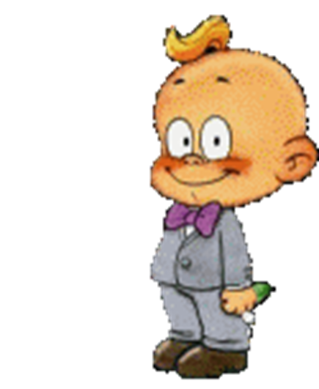
На шестом году жизни ребёнок начинает овладевать фразеологизмами.
Если четырёхлетний малыш, услышав, что «кот спит без задних ног», приходит в ужас и проверяет, все ли ноги у кота на месте, то пятилетний ребёнок вполне может объяснить, что спать без задних ног – это значит спать крепко. Четырёхлетний ребёнок не понимает выражения «Не валяй дурака!» и спрашивает: «А где дурак? У меня нет дурака». Пятилетний же понимает, что это выражение – просьба не дурачиться и т.п.
К пяти с половиной годам нормально развивающийся ребёнок может легко, без помощи взрослого составить рассказ по серии картинок или сюжетной картинке, пересказать рассказ или сказку, которые услышал впервые, придумать окончание для рассказа, начатого взрослым.
К шести годам ребёнок, с которым вовремя начали занятия по обучению грамоте, уже может читать слова и короткие предложения.

